Slide 1
17. November 2017
Geolokalizačná SMS v Prahe

Slide 2
V pokračovaní kampane 17. November
sme ľuďom v okolí dôležitých miest
Národní třída a Václavské náměstí

Slide 3
poslali geolokačné SMS, ktoré ich informovali, že práve na týchto miestach sa zrodila sloboda.

Slide 4
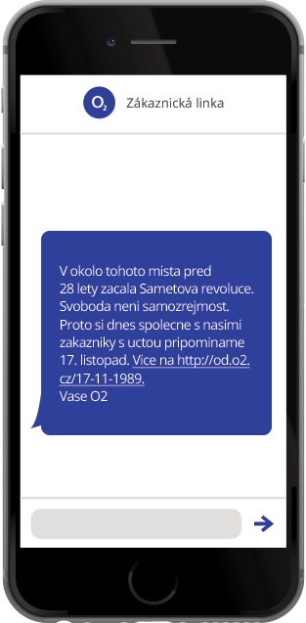

Slide 5
V tento deň sa na Václavském náměsti zúčastnilo množstvo ľudí na Festivale Slobody

Slide 7
a tak sme vďaka našim SMS doručili informáciu o zrode slobody tomu najlepšiemu publiku.

